Slide 1
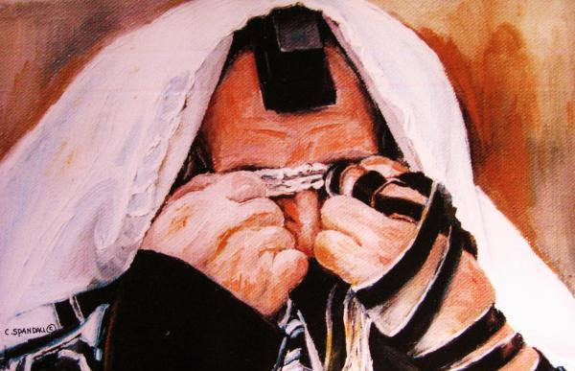
耶利米哀歌
Dr. Rick Griffith • 博士 • 新加坡神学院 • BibleStudyDownloads.org

Slide 2
关键字
493
343
忏悔
耶利米哀歌

Slide 3
主题
493
灭亡时的情感以及其原因
耶利米哀歌

Slide 4
关键节
493
"耶和华的慈爱永不断绝，他的怜悯永不止息。
每天早晨都是新的；
你的信实多么广大！"
(哀 3:22-23).
耶利米哀歌

Slide 5

耶利米哀歌 王国的声明
343
耶利米讲出耶路撒冷被围攻和最终沦陷的原因(1–4) 并且树立了一个榜样，在上帝的权柄下为着国家悔改和重建。 (5).

Slide 6
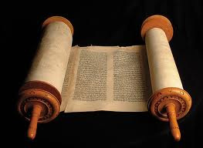
耶利米哀歌
信息声明
493
346
耶利米用深沉的情感词汇表达耶路撒冷的困境以及上帝使耶稣撒冷灭亡的原因，他的哀歌是成为一个国家忏悔的典范，剩余百姓可以忏悔并相信上帝有怜悯会修复耶路撒冷。

Slide 7
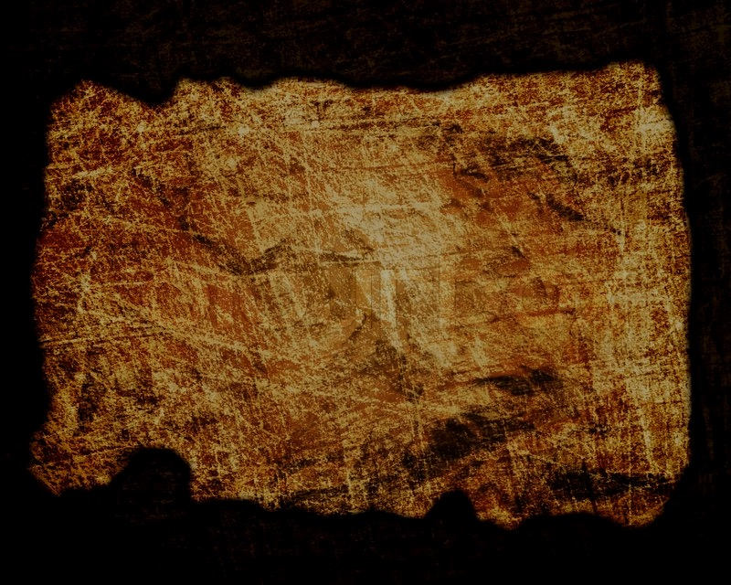
恩约
347b
尽管耶路撒冷因着罪被摧毁(1:1–2:22), 上帝仍然纪念与亚伯拉罕所立的约，而不应着犹大的灭亡而终止。 (3:22-23).
耶利米哀歌

Slide 8
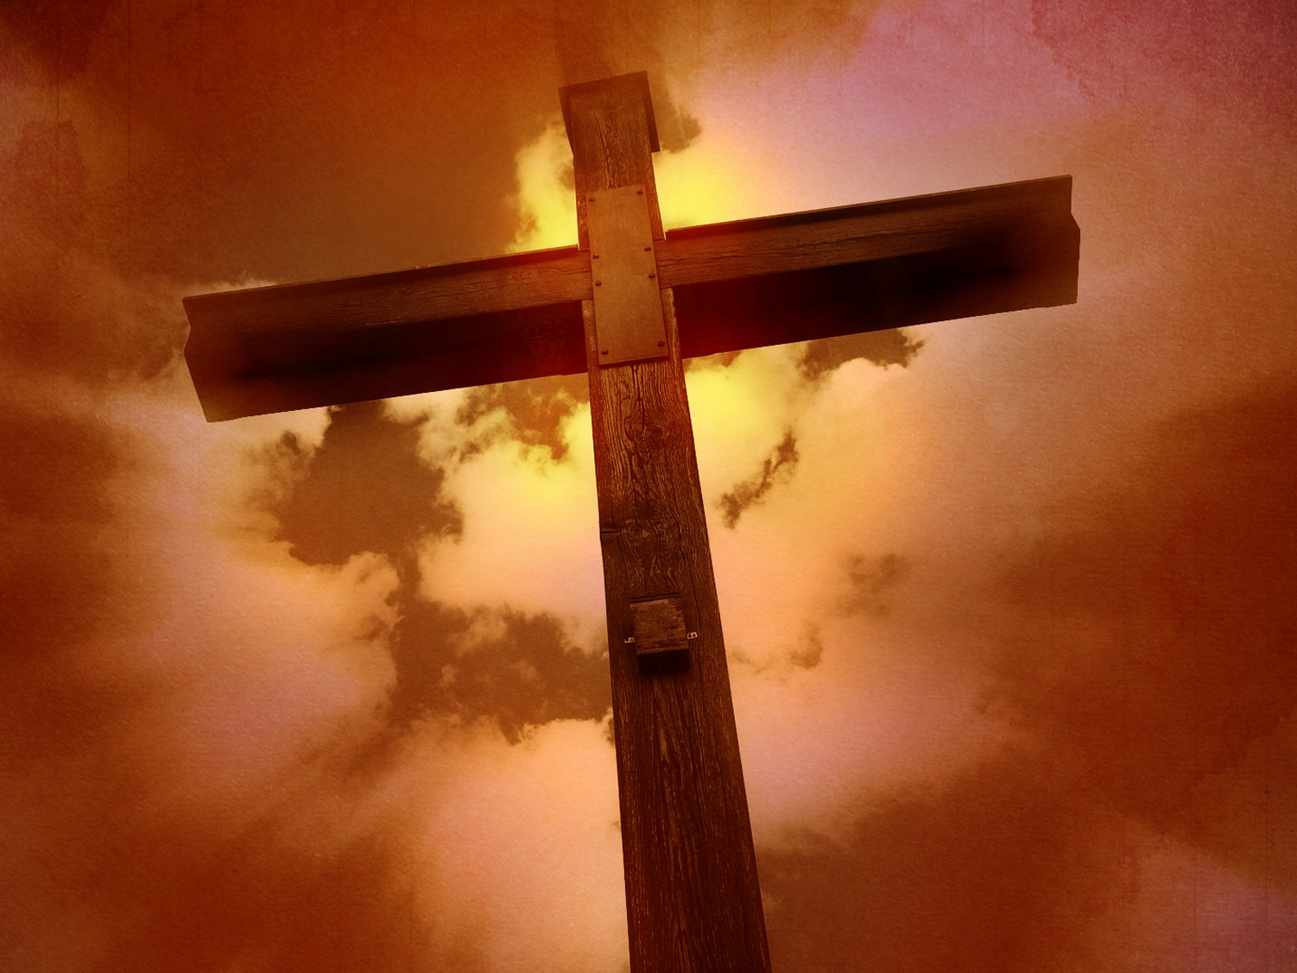
救赎
347b
多次的苦难应该使我们对神的救赎当存着忍耐的动力而不是寻求人的拯救(4:17).
耶利米哀歌

Slide 9
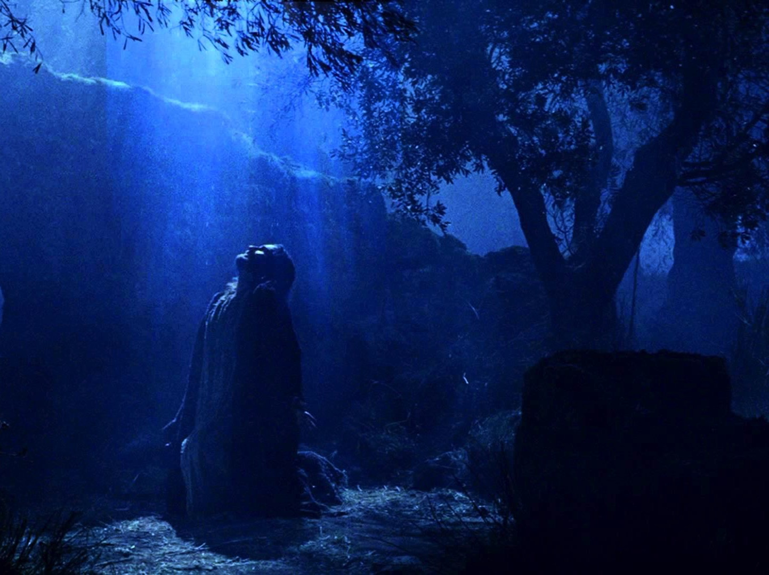
弥撒亚
347b
耶利米指出耶路撒冷的灾难(1:12; 3:19) 被他的仇敌所轻看 (2:15-16; 3:14, 30) 预表基督，本是无罪的，却为耶路撒冷哀苦而哭泣，为我们承担罪的苦楚。
(马太福音. 23:37-38).
耶利米哀歌

Slide 10
耶利米哀歌
493
五种悔改的方式
灭亡时的情感以及其原因
描述灭亡 |  | 宣告审判 |  | 耶利米的感受 | 信任领袖 | 祷告
第1章 |  | 第2章 |  | 第3章 | 第4章 | 第5章
受苦 |  | 原因 |  | 盼望 | 原因 | 哀哭
三行离合诗 |  | 三行离合诗 |  | 单行离合诗 | 双行离合诗 | 单行非离合诗
人民 |  | 上帝 |  | 先知 | 上帝 | 人民
第三人称单数 (“她”) 1:1-11 | 第一人称单数 (“我”) 1:12-22 | 第三人称单数 (“他”) 2:1-10 | 第一人称单数 (“我”) 2:11–4:22 |  |  | 第一人称复数 (“我们/我们的”) 5:1-22
耶路撒冷 (主前586年 )
Distrust your
leaders
承认你的需要
承认你的过犯
盼望在
God
保持向
前行
Notes:
1—你会在悲痛中为着罪所悔改吗?
2—你会对你的罪所同意的话吗？就像上帝对你的罪所说的一样?
3—你会把你的盼望放在错误的地方吗—还是只是在神的里面?
4—你会更多的相信我甚至比神还多?
5—你会为着复兴而祷告吗?

Slide 11
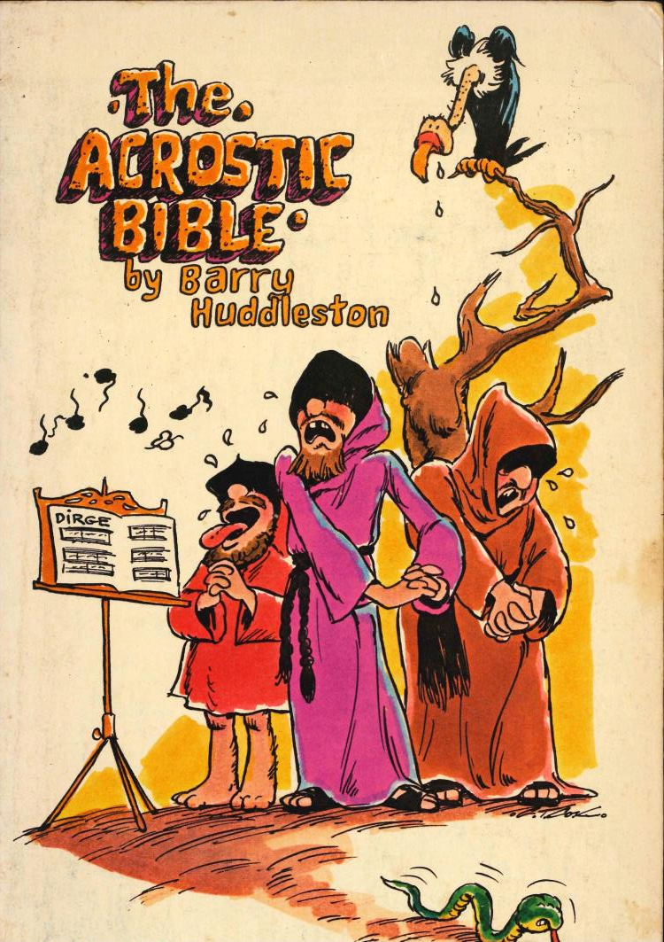
Barry Huddleston, The Acrostic Summarized Bible (Grand Rapids: Baker, 1992)
耶利米哀歌
1 Desolation of Jerusalem announced
2 Israel’s misery is lamented
3 Reminder of God’s mercy
4 Grimness of Israel’s sin
5 Exiles pray for Mercy

Slide 12

作个悔改的人
耶利米哀歌
Dr. Rick Griffith • Crossroads International Church Singapore
CICFamily.com • BibleStudyDownloads.org

Slide 13

你是怎样悔改的?
你是怎样改变对魔鬼，耶稣和你的罪的看法的?
Notes:
这本耶利米哀歌 会对你有所帮助。

Slide 14
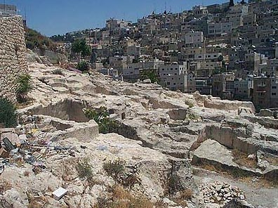
耶利米对耶路撒冷沦陷的两种看法
494
耶路撒冷
沦陷
耶利米书
———
向前看
(警告)
耶利米哀歌
—————
向后看
(悲痛)

Slide 15
離合詩之結構
1
2
3
4
5
495
AAA
BBB
CCC
DDD
EEE
FFF
GGG
HHHIII
注意：
希伯來文子母有22個子音
A
B
C
A
B
C
A
B
C
钱：
22
22
66
44
22

Slide 16

交錯法之結構
495
1
2
3
4
5
耶利米
的 回复
上帝
的发怒
上帝
的审判
重
点
耶路撒冷
的荒凉
余民的
归回

Slide 17

"回忆起我的困苦飘流，就像是苦堇和毒草。
²⁰ 每逢我的心想起往事，我的心就消沉。
²¹ 但我的心一想起下面这件事，我就有指望。
²² 耶和华的慈爱永不断绝，他的怜悯永不止息。
²³ 每天早晨都是新的；你的信实多么广大！
²⁴ 我心里说：“耶和华是我的业分，所以，我必仰望他。'"
(3:19-24 CNV).

Slide 18
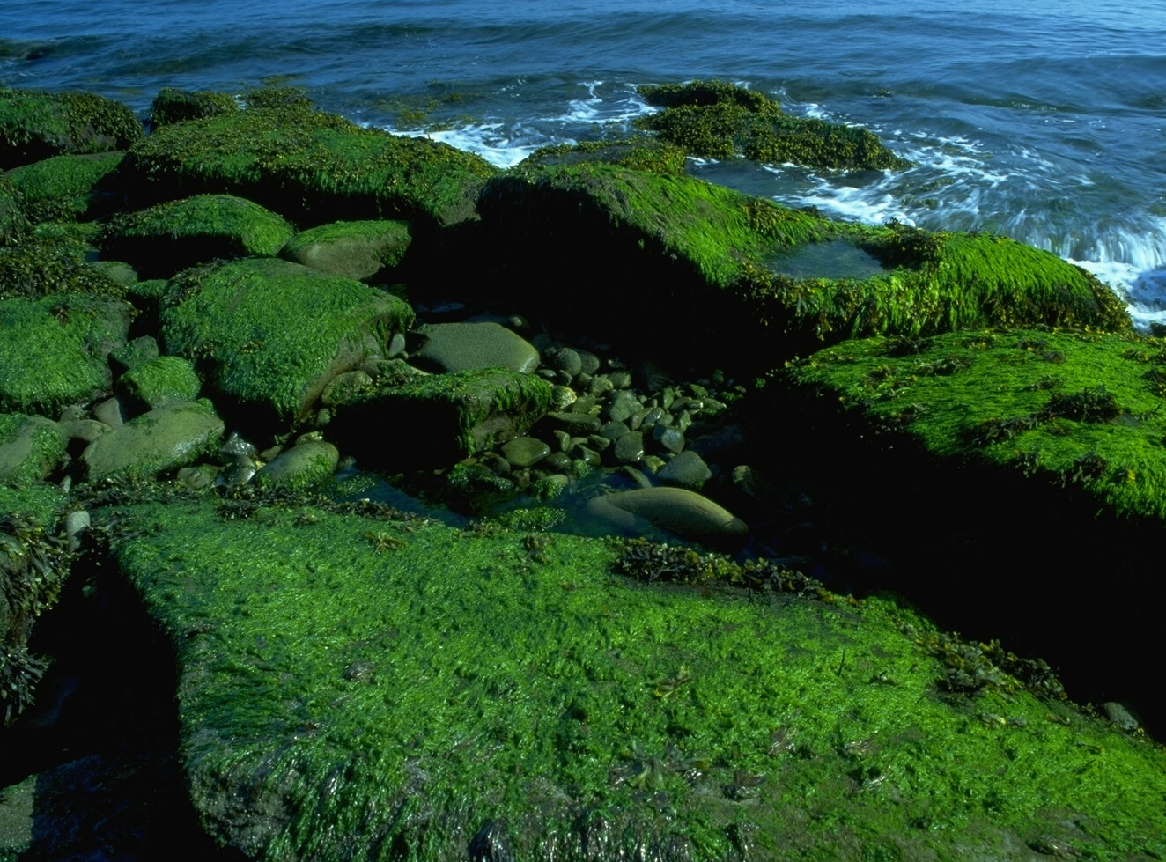
Great is Thy faithfulness 4/6
祢信实何广大！
祢信实何广大！
清晨复清晨，主爱日更新；
我一切所需用，祢都已预备，
祢信实何广大，显在我身。

Slide 19
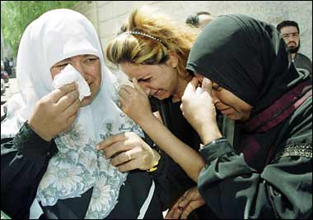
应用
493
小心以免你认为你的立场，开始将上帝的恩典当作是理所当然的。
当我们受到上帝的惩罚，我们唯一的希望在于转向我们的 “敌人” (摘自Huang Sabin, 简化的旧约)

Slide 21
新闻简报
列王经下 25:8-12
巴比伦王尼布甲尼撒十九年五月初七日，巴比伦王的臣仆，护卫长尼布撒拉旦来到耶路撒冷， . 用火焚烧耶和华的殿和王宫，又焚烧耶路撒冷的房屋，就是各大户家的房屋 .。跟从护卫长迦勒底的全军就拆毁耶路撒冷四围的城墙 那时护卫长尼布撒拉旦将城里所剩下的百姓，并已经投降巴比伦王的人，以及大众所剩下的人，都掳去了。 但护卫长留下些民中最穷的，使他们修理葡萄园，耕种田地。

Slide 22
巴比伦人攻陷了城墙.。
2. 西底家和他的军队逃跑并被抓住。
尼尔森的3-D 圣经地图

Slide 23
3.巴比伦的指挥官摧毁了圣殿，其它的建筑
和城墙
4. 其它的人被迫流放。
尼尔森的3-D 圣经地图

Slide 24
5. 圣殿所有有价值的都被拿走。
6. 耶利米被释放。
尼尔森的3-D 圣经地图

Slide 25

时间表
耶利米书 627-580 B. C.
联合
王国
1050-930
分裂
王国
930-722
孤独
王国
722-586
归回
之后
536-425
1100
1050
1000
950
900
850
800
7 5 0
7 0 0
650
600
550
500
450
被掳： 586-536

Slide 26
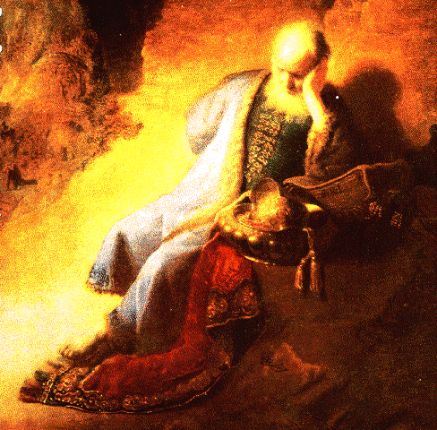
作者
494
被认为是耶利米基于以下原因…
風格 和 所用字彙
傳統 與 見證
目擊者之記錄
七十士译本（LXX）

Slide 27
作者
494
作者未知?
马索拉抄本（MT）
現代學者
团结
写给更广泛的读者？

Slide 28
“耶利米为约西亚作了哀歌，所有的男女歌乐手至今仍用这些哀歌纪念约西亚，成了以色列的传统。这些哀歌都记在《哀歌书》上。”
(历代志下 35:25 CCB).

Slide 29
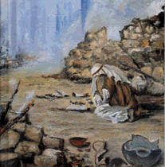
目的
497
表达悲痛
承认罪孽
纪念上帝审判的原因与上帝的忠诚

Slide 30
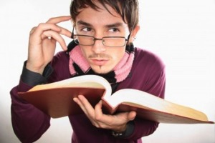
结构的选择
 | Hillers | NIVSB | Griffith
1 | 有沒有像我一样痛苦? | 耶路撒冷的悲哀与荒废 | 解释犹大的衰微
2 | 神成为他们的敌人 | 神的使者攻击祂的子民 | 宣告审判
3 | 每个人民 | 犹大的控诉– 安慰的根据 | 耶利米的感觉
4 | 痛苦的极限 | 对比锡安的过去与未来 | 信靠领导
5 | 祷告 | 犹大的出现为着神的宽恕 | 祷告

Slide 31

结构
495
多次 离合诗 与 交错法 的结构:
第 1-2 与第 4-5章，每章有 22 节
第 1-4章全是离合诗
第 3章 有66节三层次的离合诗.

Slide 32
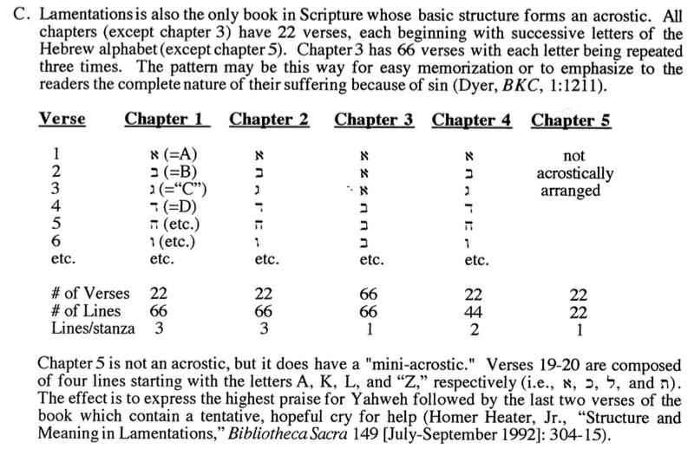
结构
495

Slide 33
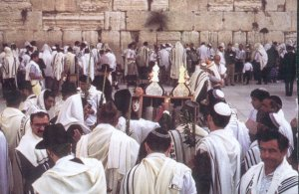
传统使用
9th of Ab (586 BC &
AD 70)
巴柯巴(Bar Kochba) 戰勝 at Betar (AD 135)
西班牙驅逐猶太人(AD 1492)
哭牆
天主教聖餐禮儀

Slide 34
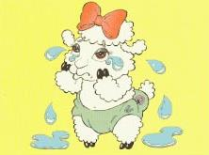
“Lamb-entations”
“眼泪”
Walk Through The Bible ©1989

Slide 35
作个悔改的人
耶利米哀歌
Dr. Rick Griffith • Crossroads International Church Singapore
CICFamily.com • BibleStudyDownloads.org

Slide 36
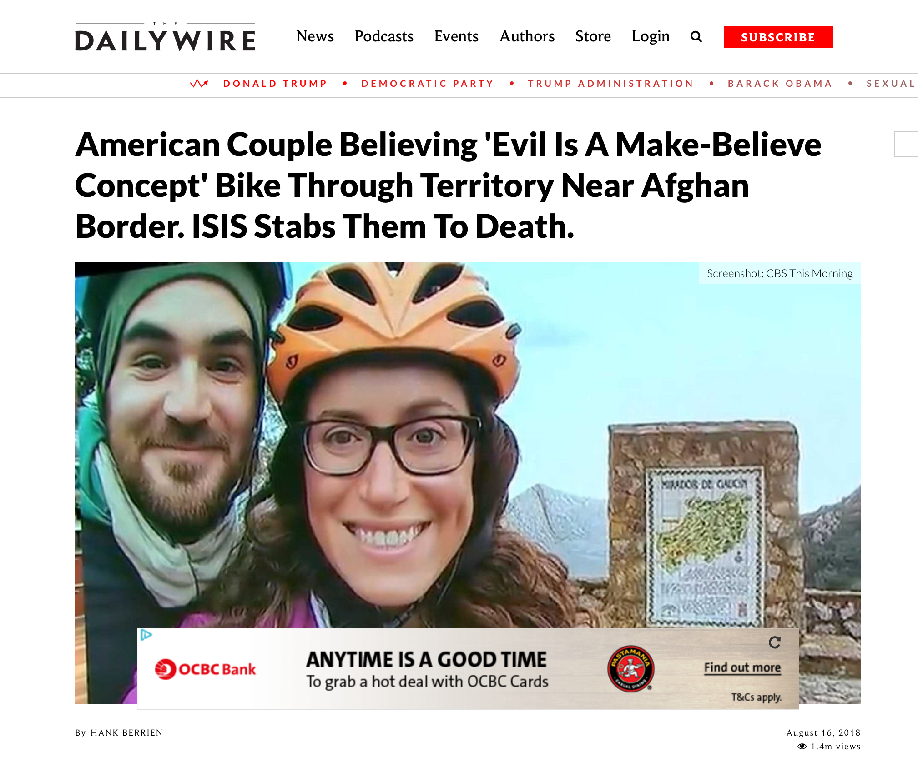
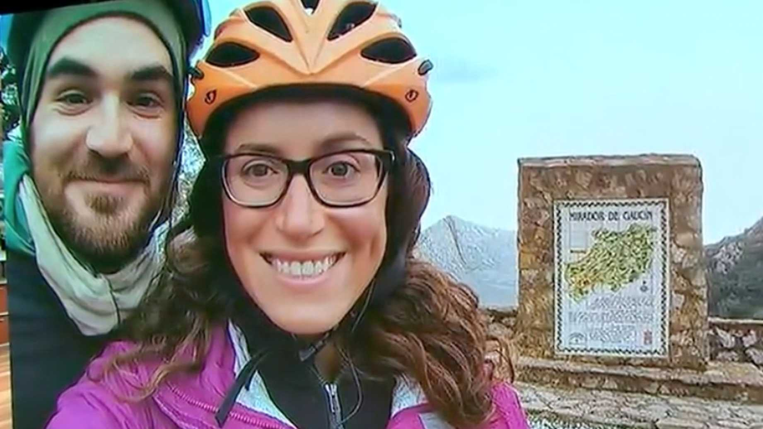
Notes:
“A young American couple who took a year-long bike trip around the world…
Jay Austin and Lauren Geoghegan, 29, quit their jobs last year [2017] in order to make their trip. [Jay] was a vegan who worked for the U.S. Department of Housing and Urban Development; [Lauren], a vegetarian who worked in the Georgetown University admissions office.
Austin had a personal blog on which he wrote in June 2017, “I’ve grown tired of spending the best hours of my day in front of a glowing rectangle, of coloring the best years of my life in swaths of grey and beige. I’ve missed too many sunsets while my back was turned. Too many thunderstorms went unwatched, too many gentle breezes unnoticed.”
Their trip, which lasted 369 days, took them from the southernmost tip of Africa in Capetown, South Africa, to Namibia, Botswana, Zambia, Malawi, Tanzania, Egypt, Morocco, Spain, France, Italy, Croatia, Montenegro, Kosovo, Turkey, Kazakhstan, Kyrgyzstan, and finally Tajikistan, where they were [riding] with two other cyclists, one from Switzerland and the other from the Netherlands.
While in Morocco, Austin wrote…
________
American Couple Believing 'Evil Is A Make-Believe Concept' Bike Through Territory Near Afghan Border. ISIS Stabs Them To Death.
https://www.dailywire.com/news/34581/american-couple-believing-evil-make-believe-hank-berrien
Screenshot: CBS This Morning
By Hank Berrien
August 16, 2018 1.4m views
Accessed 15 Sep 2018

Slide 37
American Couple Believing 'Evil Is A Make-Believe Concept' Bike Through Territory Near Afghan Border. ISIS Stabs Them To Death.
…You watch the news and you read the papers and you're led to believe that the world is a big, scary place. People, the narrative goes, are not to be trusted. People are bad. People are evil. People are axe murderers and monsters and worse.
I don't buy it. Evil is a make-believe concept we've invented to deal with the complexities of fellow humans holding values and beliefs and perspectives different than our own—it's easier to dismiss an opinion as abhorrent than strive to understand it. Badness exists, sure, but even that's quite rare. By and large, humans are kind. Self-interested sometimes, myopic sometimes, but kind. Generous and wonderful and kind. No greater revelation has come from our journey than this.
—June 2017 Jay Austin blog entry in Morocco
Notes:
…You watch the news and you read the papers and you're led to believe that the world is a big, scary place. People, the narrative goes, are not to be trusted. People are bad. People are evil. People are axe murderers and monsters and worse.
I don't buy it. Evil is a make-believe concept we've invented to deal with the complexities of fellow humans holding values and beliefs and perspectives different than our own—it's easier to dismiss an opinion as abhorrent than strive to understand it. Badness exists, sure, but even that's quite rare. By and large, humans are kind. Self-interested sometimes, myopic sometimes, but kind. Generous and wonderful and kind. No greater revelation has come from our journey than this.
______________
EXTRA (not for sermon):
Austin also had some contemptuous words for President Trump:
On the television across the room, Al Jazeera plays softly. Donald Trump has just announced his plans to move an embassy from Tel Aviv to Jerusalem, and the Muslim world is visibly upset. Leaving Rabat a week earlier, we'd pedalled right by a massive peaceful demonstration against the relocation. The television broadcasts footage of protests just like that one stewing up all across the Maghreb, the Middle East, and beyond. As a clip plays of a sullen Trump waddling across the screen, I do my best to disappear into the soft plush of the couch cushion behind me. But American as we may be, no one here seems to mind.
Then, on July 29, 2018, as they were riding their bikes with two other cyclists in Tajikistan, five men exited their car and stabbed all the bicyclists to death.
The New York Times reported:
A grainy cellphone clip recorded by a driver shows what happened next: The men’s Daewoo sedan passes the cyclists and then makes a sharp U-turn. It doubles back, and aims directly for the bikers, ramming into them and lurching over their fallen forms. In all, four people were killed: Mr. Austin, Ms. Geoghegan and cyclists from Switzerland and the Netherlands. Two days later, the Islamic State released a video showing five men it identified as the attackers, sitting before the ISIS flag. They face the camera and make a vow: to kill “disbelievers.”
CBS News added, “ISIS followed an initial claim of responsibility in print with a video showing the five purported attackers pledging allegiance to ISIS leader Abu Bakr al-Baghdadi.”
Update: This article originally said the bikers rode through ISIS territory. They were biking through an area of Tajikistan which is "near ISIS territory" according to pluralist.com.
American Couple Believing 'Evil Is A Make-Believe Concept' Bike Through Territory Near Afghan Border. ISIS Stabs Them To Death.
https://www.dailywire.com/news/34581/american-couple-believing-evil-make-believe-hank-berrien
Screenshot: CBS This Morning
By Hank Berrien
August 16, 2018 1.4m views
Accessed 15 Sep 2018

Slide 38
American Couple Believing 'Evil Is A Make-Believe Concept' Bike Through Territory Near Afghan Border. ISIS Stabs Them To Death.
Notes:
Well, now I will show you the title of the article about them: “American Couple Believing 'Evil Is A Make-Believe Concept' Bike Through Territory Near Afghan Border. ISIS Stabs Them To Death.”
This couple raises a life-and-death question…
________
American Couple Believing 'Evil Is A Make-Believe Concept' Bike Through Territory Near Afghan Border. ISIS Stabs Them To Death.
https://www.dailywire.com/news/34581/american-couple-believing-evil-make-believe-hank-berrien
Screenshot: CBS This Morning
By Hank Berrien
August 16, 2018 1.4m views
Accessed 15 Sep 2018

Slide 39
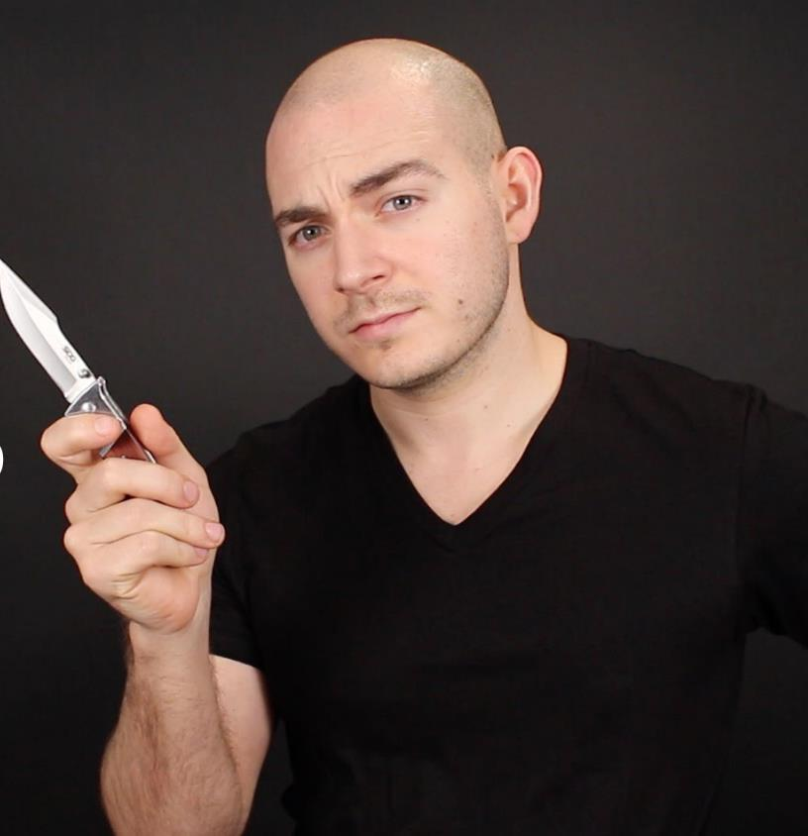
Does evil exist?
Notes:
The simple answer is, ”Yes. Evil exists. In fact, it exists in you and me.” This is why we must repent.

Slide 40
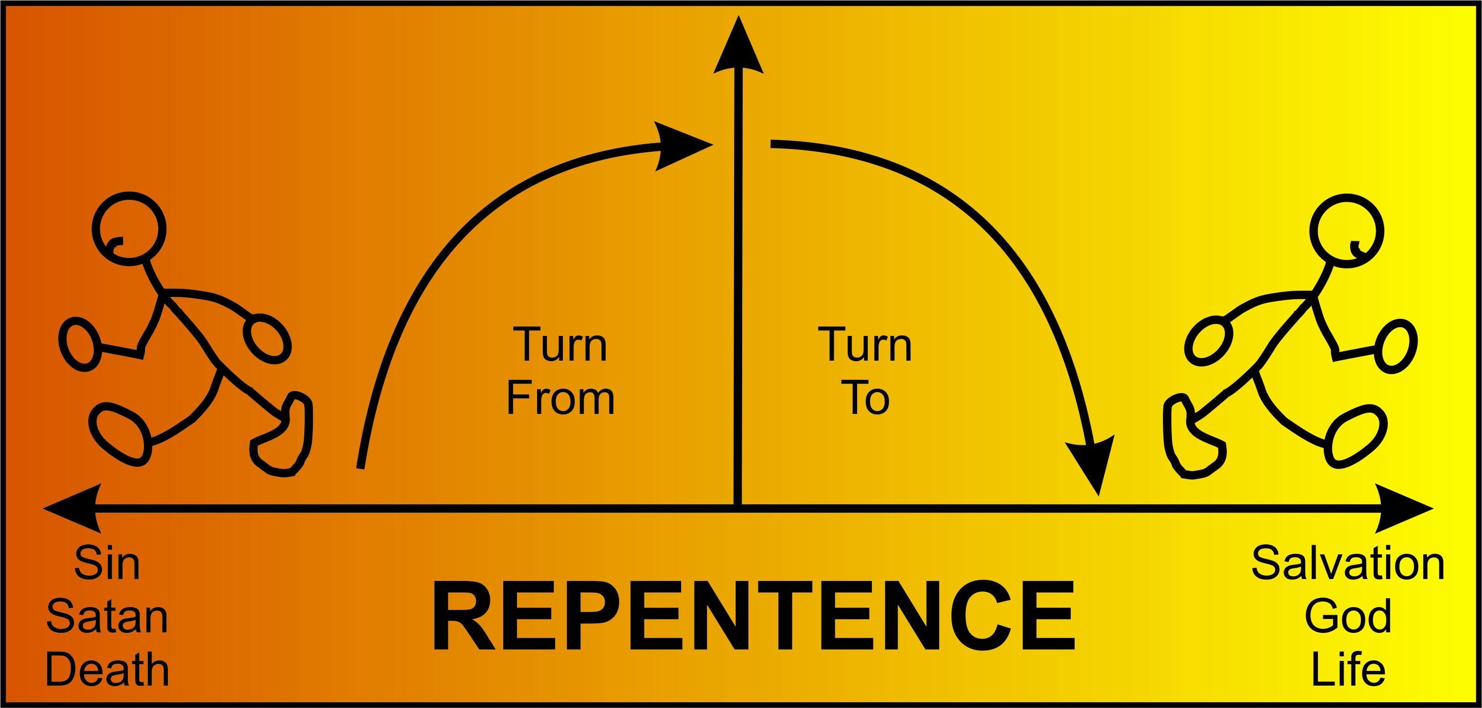
REPENTANCE?
Turn
From
Turn
To
Sin
Satan
Death
Salvation
God
Life
Notes:
But what does it mean to repent? Perhaps you have been told that repentance means “to turn”—to turn from sin, Satan, and death to turn to salvation, God, and life. But is that correct?

Slide 41
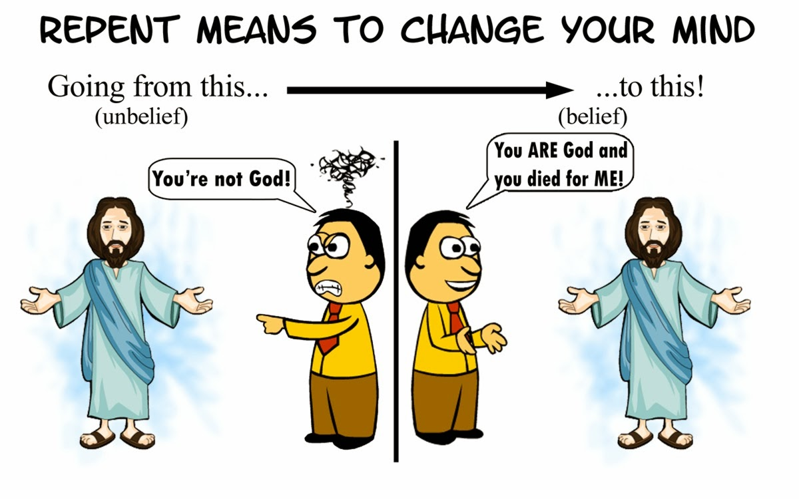
Repent Means to Change Your Mind
Going from this…
(unbelief)
to this…
(belief)
You’re not God!
You ARE God and you died for ME!
Notes:
Biblically, repentance means to change your mind about who Jesus is and what saves you. It means going from unbelief where we say Jesus is not God to belief that Jesus is God and died for us.

Slide 42
你是怎样悔改的?
你是怎样改变对魔鬼，耶稣和你的罪的看法的?
Notes:
这本耶利米哀歌 会对你有所帮助。

Slide 43
耶利米对耶路撒冷沦陷的两种看法
494
耶路撒冷
沦陷
耶利米书
———
向前看
(警告)
耶利米哀歌
—————
向后看
(悲痛)

Slide 44
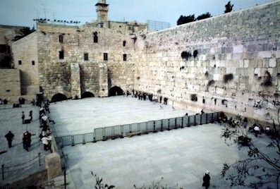
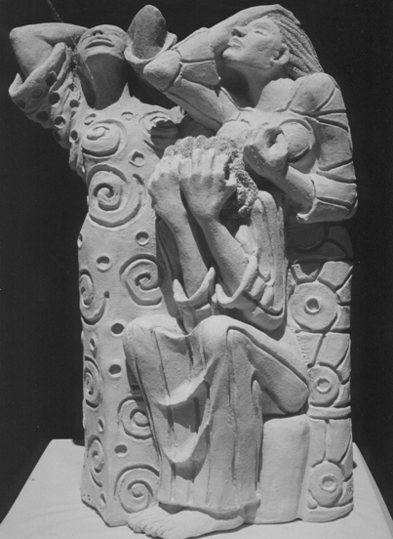
耶利米哀歌

Slide 45
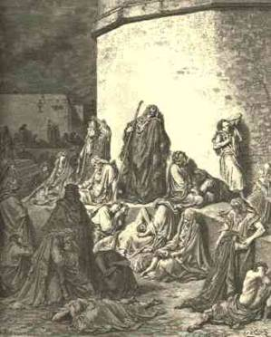
历史背景
494
耶路撒冷被毁后： 586 BC
大卫后裔国王- 上帝的受膏者 – 被废黜并流放
只留下最贫穷的
圣殿被亵渎和烧毁
需要了解其观点

Slide 46
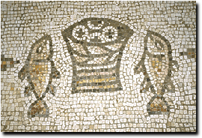
文藝作品
495
列王记
具体细节
事实
耶利米哀歌
生动活泼的画像
缺乏日期和名字
没有顺序排序
诗句没有散文
无姓名的被杀害
没有显示个人的悲哀

Slide 47

名称与地点
494
494
427
希伯来/英
希: “eka”
英: “How terrible! Alas!”
五卷书
耶利米哀歌
路得记
传道书
雅歌
以其帖记
节日:
9th of Ab
五旬节
住棚节
逾越节
普珥节

Slide 48
離合詩之結構
1
2
3
4
5
495
AAA
BBB
CCC
DDD
EEE
FFF
GGG
HHHIII
注意：
希伯來文子母有22個子音
A
B
C
A
B
C
A
B
C
钱：
22
22
66
44
22

Slide 49
交錯法之結構
495
1
2
3
4
5
耶利米
的 回复
上帝
的发怒
上帝
的审判
重
点
耶路撒冷
的荒凉
余民的
归回

Slide 50
耶利米哀歌
493
灭亡时的情感以及其原因
描述灭亡 |  | 宣告审判 |  | 耶利米的感受 | 信任领袖 | 祷告
第1章 |  | 第2章 |  | 第3章 | 第4章 | 第5章
受苦 |  | 原因 |  | 盼望 | 原因 | 哀哭
三行离合诗 |  | 三行离合诗 |  | 单行离合诗 | 双行离合诗 | 单行非离合诗
人民 |  | 上帝 |  | 先知 | 上帝 | 人民
第三人称单数 (“她”) 1:1-11 | 第一人称单数 (“我”) 1:12-22 | 第三人称单数 (“他”) 2:1-10 | 第一人称单数 (“我”) 2:11–4:22 |  |  | 第一人称复数 (“我们/我们的”) 5:1-22
耶路撒冷 (主前586年 )

Slide 51
Slides on
耶利米哀歌 1

Slide 52
耶利米哀歌
493
灭亡时的情感以及其原因
描述灭亡 |  | 宣告审判 |  | 耶利米的感受 | 信任领袖 | 祷告
第1章 |  | 第2章 |  | 第3章 | 第4章 | 第5章
受苦 |  | 原因 |  | 盼望 | 原因 | 哀哭
三行离合诗 |  | 三行离合诗 |  | 单行离合诗 | 双行离合诗 | 单行非离合诗
人民 |  | 上帝 |  | 先知 | 上帝 | 人民
第三人称单数 (“她”) 1:1-11 | 第一人称单数 (“我”) 1:12-22 | 第三人称单数 (“他”) 2:1-10 | 第一人称单数 (“我”) 2:11–4:22 |  |  | 第一人称复数 (“我们/我们的”) 5:1-22
耶路撒冷 (主前586年 )

Slide 53
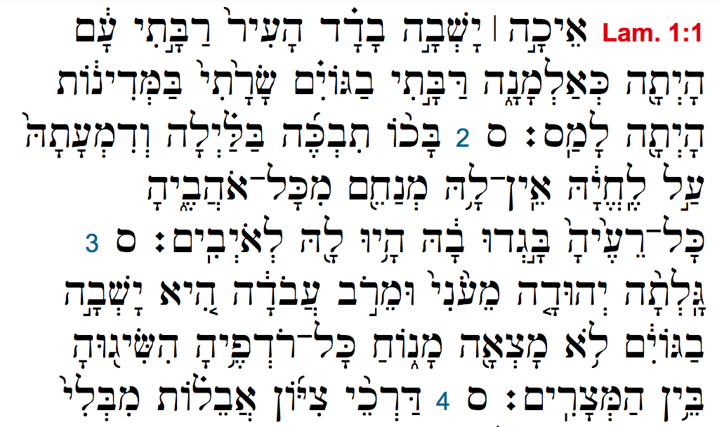
耶利米哀歌 1 Hebrew Acrostic
= "A"
= "B"
= "C"
= "D"

Slide 54
"[Alas!] How deserted lies the city, once so full of people!
How like a widow is she, who once was great among the nations!
She who was queen among the provinces has now become a slave.
² Bitterly she weeps at night, tears are upon her cheeks.
Among all her lovers there is none to comfort her.
All her friends have betrayed her; they have become her enemies.
³ [Coming] after affliction and harsh labor,
Judah has gone into exile.
She dwells among the nations; she finds no resting place.
All who pursue her have overtaken her in the midst of her distress"
(耶利米哀歌 1:1-3 NIV adapted).
= "A"
"从前人烟稠密的城中，现在怎么竟然孤独地坐在那里。
从前在列国中为大的，现在怎么竟然像个寡妇。
从前在众省份中为王后的，现在怎么竟然成了奴隶。
² 她在夜间痛哭，泪流满面。
在她所有亲爱的人中，没有一个安慰她的。
她所有的朋友都以诡诈待她，都成了她的仇敌。
³ 犹大受尽痛苦，饱经劳役，更遭流徙异地。
她住在列国中，找不着安居之所。
在境之中，追赶她的人把她追上了。"
(耶利米哀歌 1:1-3 CNV).
= "B"
= "C"

Slide 55
"通往锡安道路悲哀，因为没有人去守节。
锡安一切的城门冷落，祭司唉哼，
处女忧伤，锡安也受尽痛苦!"
(1:4 CNV).

Slide 56
"锡安的敌人成为主人；她的仇敌亨通。
因为她的过犯众多，耶和华就使她受苦。
她的孩童在敌人面前被掳去。"
(1:5 CNV).

Slide 57
"锡安所有的尊荣，都离开了她的居民。
她的众领袖都像找不着牧场的鹿；
在追赶的人面前无力逃走。"
(1:6 CNV).

Slide 58
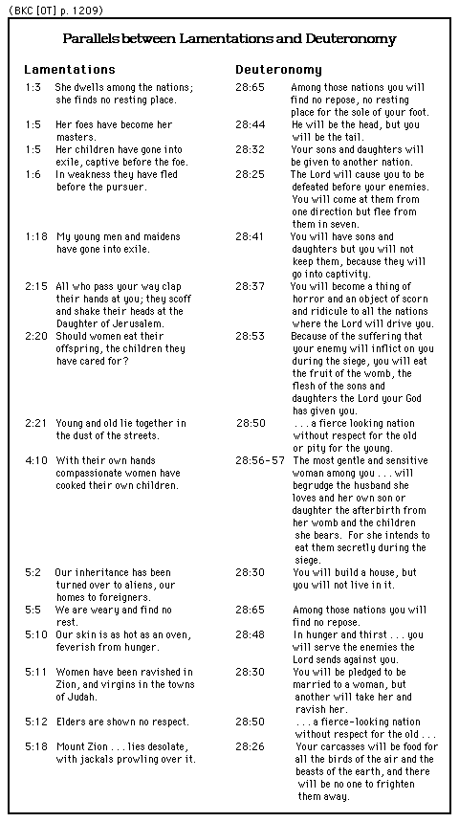
对比耶利米哀歌与申命记
496
耶利米哀歌
申命记
她住在列国中，找不着安居之所
锡安的敌人成为主人
她的孩童在敌人面前被掳去
在追赶的人面前无力逃走
我的少女和青年人都已经被掳去了
在那些国中，你必不得安息，
也没有脚掌歇息的地方
他必作头，你必作尾
你的儿女必被交给别国的民
耶和华必使你在仇敌面前被击败；
你从一条路出去攻击他们，必在
他们面前从七条路逃跑
你必生儿养女，却不是属你的，
因为他们都要被掳去
Bible Knowledge Commentary, 1:1209
Notes:
God had told Israel over 800 years before that he would judge his people for their sin in the "Blessings and Cursings" chapter of Deuteronomy 28. The parallels are striking, almost quoting these warnings of Moses word-for-word. Through this God was telling them, "I told you so!"

Slide 59
所有过路的人啊！ 你们毫不在意吗？ 你们要细察要观看，有没有痛苦像我所受的痛苦，
就是耶和华在他发烈怒的日子使我所受的痛苦。 13 他从高天降火，使火进入我的骨头里（按照《马索拉文本》，“他从高天降火，使火进入我的骨头里” 作“他从高天降火进入我的骨头里，他管理火” ；现参照《七十士译本》翻译）。他设置网罗绊我的脚，使我退去。
他使我孤单淒凉，终日愁烦。
(Lam 1:12-13 NLT).
Notes:
Jerusalem confesses her deserved desolation with the agony the people feel over the awful effects of rebellion against God (1:12-22).
Here the language switches from third person (“it”) to first person (“I”) as if the city could speak for itself.

Slide 60
耶利米哀歌
493
灭亡时的情感以及其原因
描述灭亡 |  | 宣告审判 |  | 耶利米的感受 | 信任领袖 | 祷告
第1章 |  | 第2章 |  | 第3章 | 第4章 | 第5章
受苦 |  | 原因 |  | 盼望 | 原因 | 哀哭
三行离合诗 |  | 三行离合诗 |  | 单行离合诗 | 双行离合诗 | 单行非离合诗
人民 |  | 上帝 |  | 先知 | 上帝 | 人民
第三人称单数 (“她”) 1:1-11 | 第一人称单数 (“我”) 1:12-22 | 第三人称单数 (“他”) 2:1-10 | 第一人称单数 (“我”) 2:11–4:22 |  |  | 第一人称复数 (“我们/我们的”) 5:1-22
耶路撒冷 (主前586年 )

Slide 61
Slides on
耶利米哀歌 2

Slide 62
耶利米哀歌
493
灭亡时的情感以及其原因
描述灭亡 |  | 宣告审判 |  | 耶利米的感受 | 信任领袖 | 祷告
第1章 |  | 第2章 |  | 第3章 | 第4章 | 第5章
受苦 |  | 原因 |  | 盼望 | 原因 | 哀哭
三行离合诗 |  | 三行离合诗 |  | 单行离合诗 | 双行离合诗 | 单行非离合诗
人民 |  | 上帝 |  | 先知 | 上帝 | 人民
第三人称单数 (“她”) 1:1-11 | 第一人称单数 (“我”) 1:12-22 | 第三人称单数 (“他”) 2:1-10 | 第一人称单数 (“我”) 2:11–4:22 |  |  | 第一人称复数 (“我们/我们的”) 5:1-22
耶路撒冷 (主前586年 )

Slide 63
"主在烈怒中，怎么竟然使黑云遮盖锡安的居民（“居民”原文作“女子”）！
他把以色列的荣美，从天上拋到地上；
他在发怒的日子，竟不记念自己的脚凳。"
(2:1 CNV).

Slide 64
"主吞灭了雅各所有住处，毫不顾惜；
他在忿怒中，把犹大居民的坚固城拆毁；
他使国家和国中众领袖都倒在地上，受尽羞辱。"
(2:2 CNV).

Slide 65
"他在烈怒中砍断以色列所有的角；
他从仇敌面前，收回自己的右手。
他像吞灭四周物件的火焰，在雅各中间焚烧。"
(2:3 CNV).

Slide 66
对比耶利米哀歌与生命及
496
所有过路的人，都拍掌嘲笑你；
他们嗤笑耶路撒冷的居民，并摇
头
难道妇人应该吃掉自己所生的，
就是自己所抚养的婴孩吗？
少年人和老年人都在街上倒卧在
地死了
你必成为使人惊骇、使人嘲笑和
讽刺的对象。
你在仇敌围困和窘迫你的时候，
要吃你身所生的，就是吃耶和华
你的 神赐给你的儿女的肉
这民脸无羞耻，不顾老年人的情
面，也不恩待青年人
Bible Knowledge Commentary, 1:1209

Slide 67
祝福 与 咒诅 (申 28)
你的城里和田间必蒙福 (3)
你在城里在田间必受咒诅 (16)
你的孩子和地所产的必蒙福 (4)
你的孩子和地所产的必受咒诅 (17)
你的筐子和你的摶麵盆必蒙福 (5)
你的筐子和你的摶麵盆必受咒诅 (18)
你出你如必蒙福 (6)
你出你如必受咒诅 (19)
你的仇敌从一条路来攻击你， 必从七条路逃跑！(7)
你從一條路去攻擊他們、必從七條路逃跑！(25)
．你必借給許多國民、卻不至向他們借貸 (12)
他必借給你、你卻不能借給他 (44)

Slide 68
场合
220
为什么 ?
被掳
申命记 28章
Notes:
OS-03-Leviticus-239
OS-05-Deut-203
OS-11-1Kings-40
OS-14-2Chron-58
Jeremiah’s prophecy and Lamentations record his eyewitness account of Babylon’s siege and destruction of Jerusalem for the nation’s sin, the Holy Spirit moved him to record an historical compilation which provides the context and justification for God’s judgment upon these two nations. The leaders and the people sinned through ungodliness and idolatry, and true to the curses of Deut. 28, God gave the people the consequences of their obedience.

Slide 69
耶利米哀歌 2:15 (CNV)
    "被人称为最完美，为全地所喜悦的，就是这城吗？"

Slide 70
耶利米哀歌
493
灭亡时的情感以及其原因
描述灭亡 |  | 宣告审判 |  | 耶利米的感受 | 信任领袖 | 祷告
第1章 |  | 第2章 |  | 第3章 | 第4章 | 第5章
受苦 |  | 原因 |  | 盼望 | 原因 | 哀哭
三行离合诗 |  | 三行离合诗 |  | 单行离合诗 | 双行离合诗 | 单行非离合诗
人民 |  | 上帝 |  | 先知 | 上帝 | 人民
第三人称单数 (“她”) 1:1-11 | 第一人称单数 (“我”) 1:12-22 | 第三人称单数 (“他”) 2:1-10 | 第一人称单数 (“我”) 2:11–4:22 |  |  | 第一人称复数 (“我们/我们的”) 5:1-22
耶路撒冷 (主前586年 )

Slide 71
Slides on
耶利米哀歌 3

Slide 72
耶利米哀歌
493
灭亡时的情感以及其原因
描述灭亡 |  | 宣告审判 |  | 耶利米的感受 | 信任领袖 | 祷告
第1章 |  | 第2章 |  | 第3章 | 第4章 | 第5章
受苦 |  | 原因 |  | 盼望 | 原因 | 哀哭
三行离合诗 |  | 三行离合诗 |  | 单行离合诗 | 双行离合诗 | 单行非离合诗
人民 |  | 上帝 |  | 先知 | 上帝 | 人民
第三人称单数 (“她”) 1:1-11 | 第一人称单数 (“我”) 1:12-22 | 第三人称单数 (“他”) 2:1-10 | 第一人称单数 (“我”) 2:11–4:22 |  |  | 第一人称复数 (“我们/我们的”) 5:1-22
耶路撒冷 (主前586年 )

Slide 73
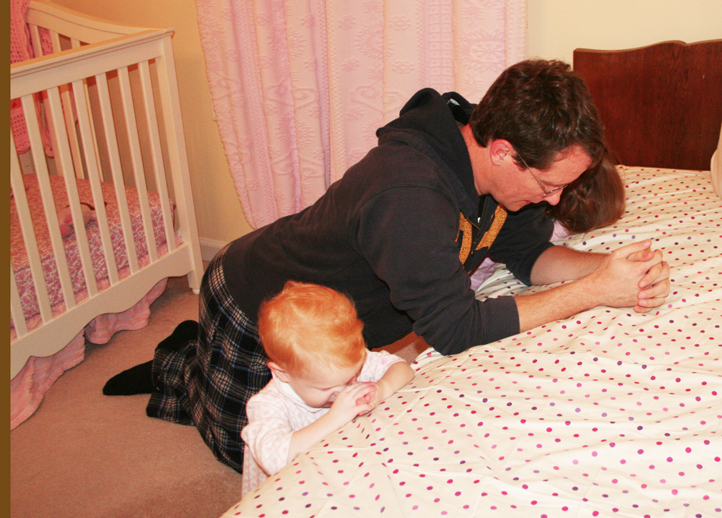
Chapter 3 is a Model of Confession

Slide 74
耶利米哀歌 1 Hebrew Acrostic
= "A"
= "B"
= "C"
= "D"

Slide 75
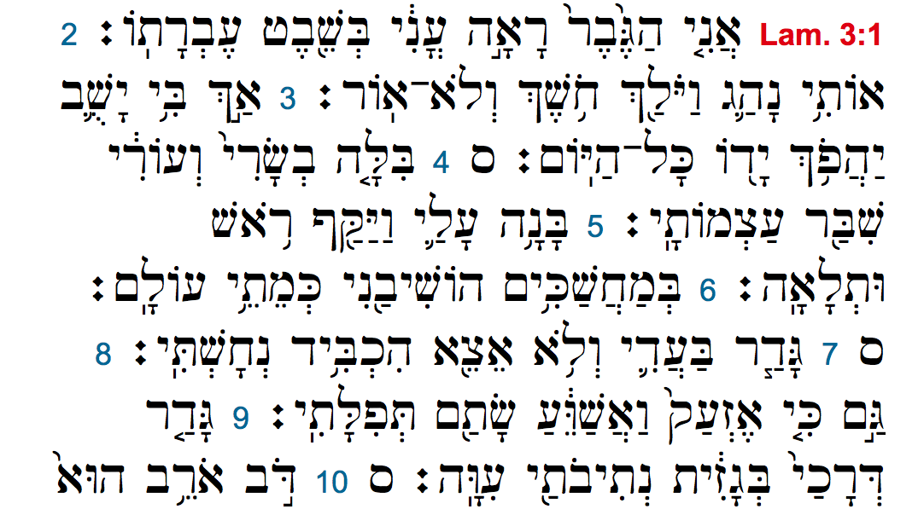
耶利米哀歌 3 Hebrew Acrostic
= "A"
= "A"
= "A"
= "B"
= "B"
= "B"
= "C"
= "C"
= "C"
= "D"

Slide 76
"我是在耶和华忿怒的杖下受过苦的人。
² 他领我，使我行在黑暗中，不行在光明里。
³ 他真是终日不停地反手攻击我。"
(3:1-3 CNV).

Slide 77
"他使我的肌肤衰残，折断我的骨头。
⁵ 他筑垒围困我，使毒害和艰难环绕我。
⁶ 他使我住在黑暗之处，好象死了许久的人一样。"
(3:4-6 CNV).

Slide 78
"他筑墙围住我，使我不能逃出去；
他又加重我的钢炼。
⁸ 甚至我哀求呼救的时候，
他也掩耳不听我的祷告。
⁹ 他用砍凿好的石头堵塞我的道路，
他使我的路径曲折。"
(3:7-9 CNV).

Slide 79
"回忆起我的困苦飘流，就像是苦堇和毒草。
²⁰ 每逢我的心想起往事，我的心就消沉。
²¹ 但我的心一想起下面这件事，我就有指望。
²² 耶和华的慈爱永不断绝，他的怜悯永不止息。
²³ 每天早晨都是新的；你的信实多么广大！
²⁴ 我心里说：“耶和华是我的业分，所以，我必仰望他。'"
(3:19-24 CNV).

Slide 80
“耶和华善待等候他的和心里寻求他的人。
²⁶ 安静等候耶和华的救恩，是多么的美好！
²⁷ 人在幼年时就负轭，是多么的美好！
²⁸ 他要无言独坐，因为这是耶和华加在他身上的。
²⁹ 他要把自己的口埋于尘土中，或者还有盼望。”
耶利米哀歌 3:25-29 CNV

Slide 81
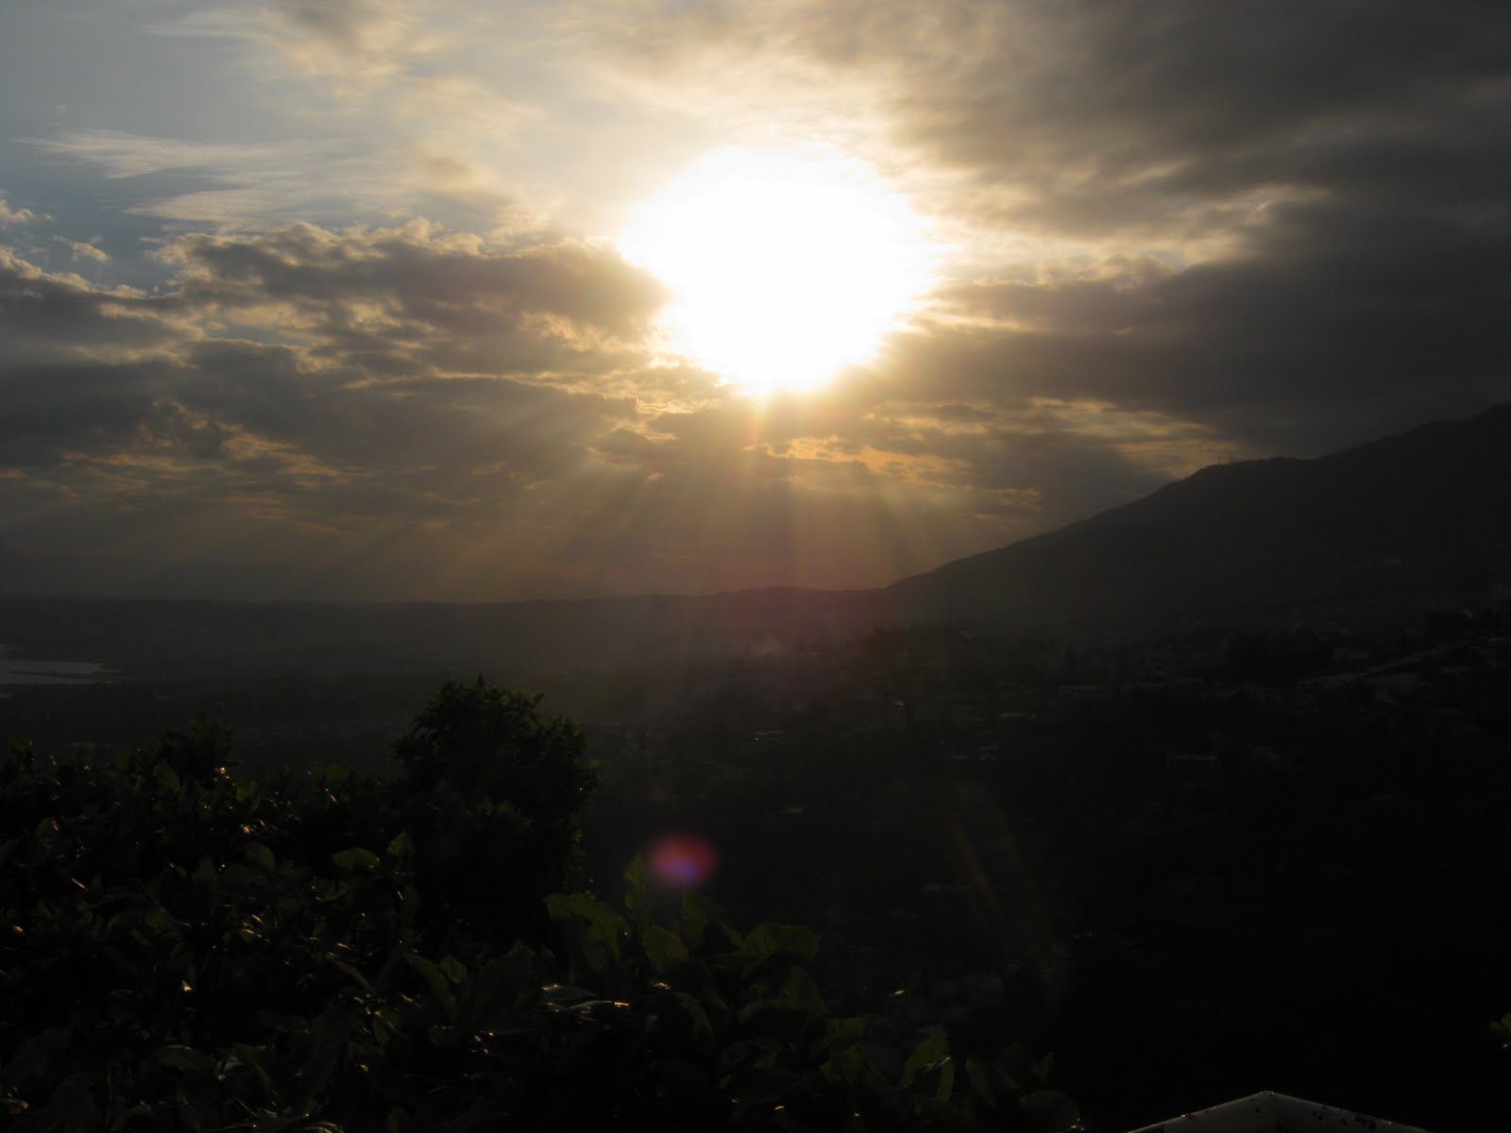

祢信实何广大
(耶利米哀歌 3:22-23)
Notes:
http://lyricstranslate.com/en/great-thy-faithfulness-%E7%A5%A2%E4%BF%A1%E5%AF%A6%E4%BD%95%E5%BB%A3%E5%A4%A7.html

Slide 82

Great is Thy faithfulness 2/6
祢信实何广大！
祢信实何广大！
清晨复清晨，主爱日更新；
我一切所需用，祢都已预备，
祢信实何广大，显在我身。

Slide 83

Great is Thy faithfulness 3/6
春夏秋冬循环，栽种又收成，
日月星辰，时刻循轨运行，
天地宇宙万物，皆同作见证，
述说我主信实，慈爱永恒。

Slide 84
Great is Thy faithfulness 4/6
祢信实何广大！
祢信实何广大！
清晨复清晨，主爱日更新；
我一切所需用，祢都已预备，
祢信实何广大，显在我身。

Slide 85
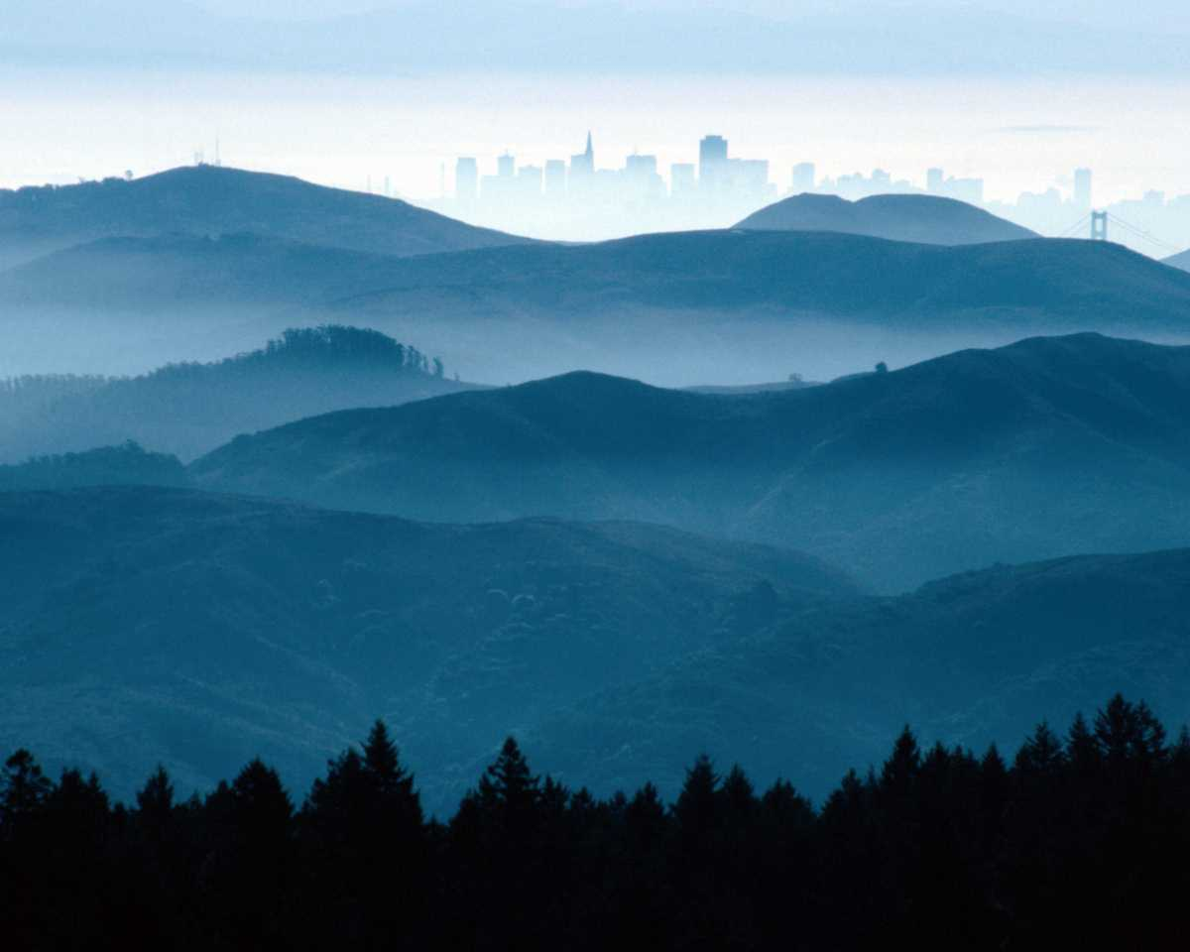
Great is Thy faithfulness 5/6
祢赦免我罪愆，赐我永平安，
祢常与我偕行，安慰扶援，
日日加力，更赐我光明美盼，
祢沛赐我恩惠，丰厚无限。

Slide 86
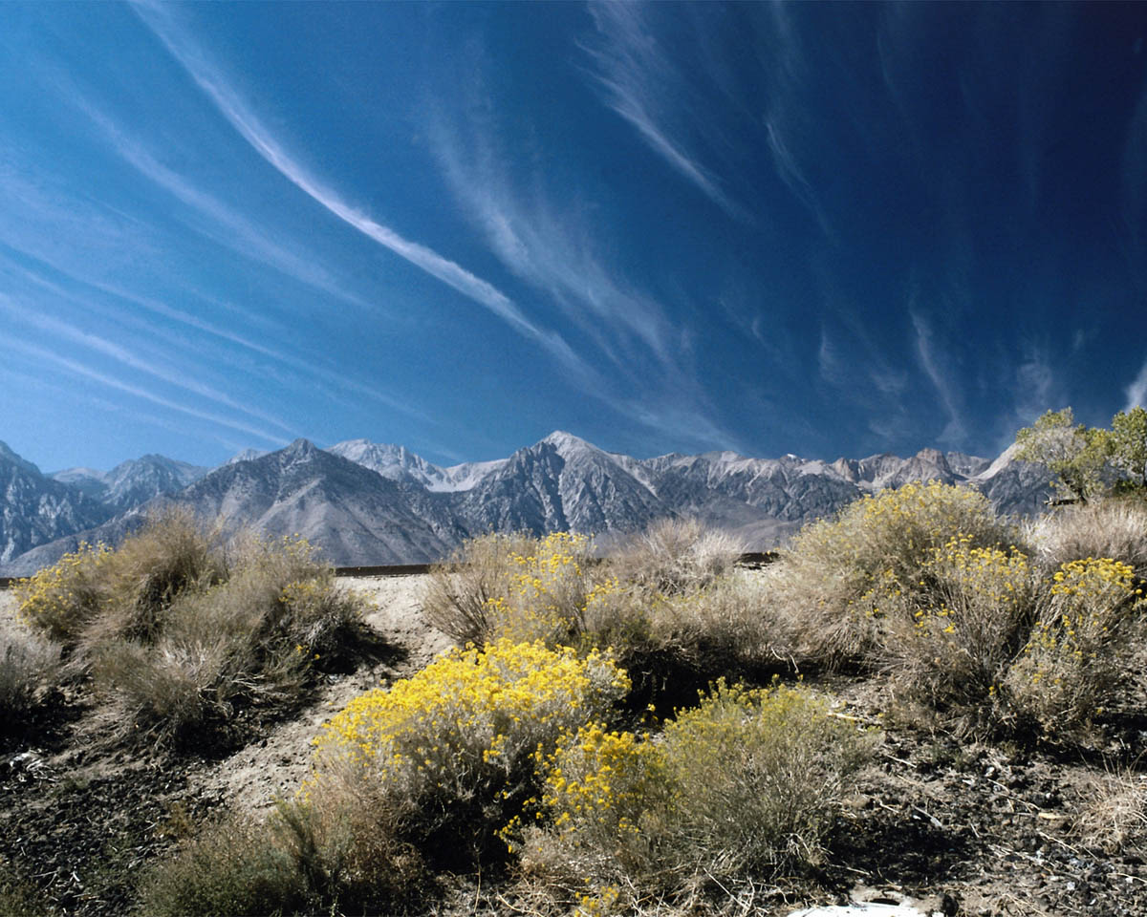
Great is Thy faithfulness 6/6
祢信实何广大！
祢信实何广大！
清晨复清晨，主爱日更新；
我一切所需用，祢都已预备，
祢信实何广大，显在我身。

Slide 87
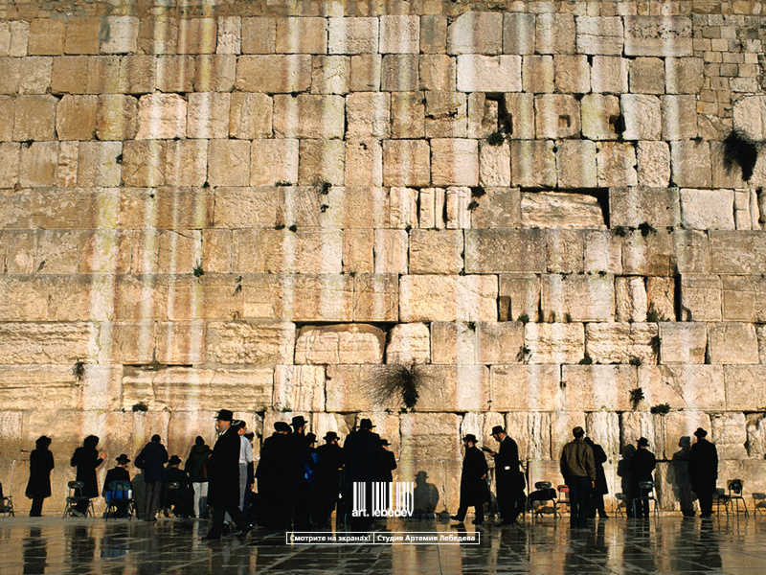
结构
中点 = 3:31-36
“因为主必不永远丢弃人。因他并不甘心使人受苦，使人忧愁。 人将世上被囚的踹（原文作压）在脚下， 或在至高者面前屈枉人， 或在人的讼事上颠倒是非，这都是主看不上的。除非主命定，谁能说成就成呢 ?”
从灾难的灰烬提升对神的信心

Slide 88
耶利米哀歌
493
灭亡时的情感以及其原因
描述灭亡 |  | 宣告审判 |  | 耶利米的感受 | 信任领袖 | 祷告
第1章 |  | 第2章 |  | 第3章 | 第4章 | 第5章
受苦 |  | 原因 |  | 盼望 | 原因 | 哀哭
三行离合诗 |  | 三行离合诗 |  | 单行离合诗 | 双行离合诗 | 单行非离合诗
人民 |  | 上帝 |  | 先知 | 上帝 | 人民
第三人称单数 (“她”) 1:1-11 | 第一人称单数 (“我”) 1:12-22 | 第三人称单数 (“他”) 2:1-10 | 第一人称单数 (“我”) 2:11–4:22 |  |  | 第一人称复数 (“我们/我们的”) 5:1-22
耶路撒冷 (主前586年 )

Slide 89
Slides on
耶利米哀歌 4

Slide 90
耶利米哀歌
493
灭亡时的情感以及其原因
描述灭亡 |  | 宣告审判 |  | 耶利米的感受 | 信任领袖 | 祷告
第1章 |  | 第2章 |  | 第3章 | 第4章 | 第5章
受苦 |  | 原因 |  | 盼望 | 原因 | 哀哭
三行离合诗 |  | 三行离合诗 |  | 单行离合诗 | 双行离合诗 | 单行非离合诗
人民 |  | 上帝 |  | 先知 | 上帝 | 人民
第三人称单数 (“她”) 1:1-11 | 第一人称单数 (“我”) 1:12-22 | 第三人称单数 (“他”) 2:1-10 | 第一人称单数 (“我”) 2:11–4:22 |  |  | 第一人称复数 (“我们/我们的”) 5:1-22
耶路撒冷 (主前586年 )

Slide 91
"黄金怎么竟然失去光泽，纯金怎么竟然变色？
圣殿的石头都被拋弃在各街头上。"
(4:1 CNV).

Slide 92
"锡安尊贵的众民，本来和精金一样贵重；
现在怎么竟被看为瓦器，
好象陶匠手中所作的呢？"
(4:2 CNV).

Slide 93
"野狗尚且用乳房哺养牠们的幼儿；
但我的众民变得多么残忍，像旷野的鸵鸟一样。"
(4:3 CNV).

Slide 94
地上的君王，以及世上所有的居民都不相信，会有任何敌人和仇敌攻进耶路撒冷的城门。 13 因为锡安先知的罪恶，和祭司的罪孽，就是他们在城中流了义人的血
(4:12-13 CNV).

Slide 95
耶和华所膏立的，我们鼻孔的气息，在他们的陷坑中被捉住；我们论到他曾说：“我们要在他的荫庇之下，在列国中存沀
(4:20 CNV).

Slide 96
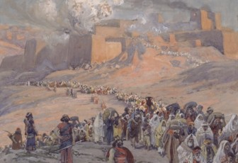
Reasons for the
Babylonian Exile
The key reason was the idolatry practiced by the leaders

Slide 97
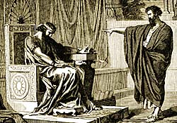
耶利米向约雅敬王
耶利米 15:1
"即使摩西和撒母耳站在我面前代求，我的心也不会转向这人民。你把他们从我面前赶走，叫他们出去！"
Notes:
"Even if Moses and Samuel were to stand before Me, My heart would not go out to this people. Send them away from My presence! Let them go!"

Slide 98
耶利米向约雅敬王
耶利米15:4
"因犹大王希西家的儿子玛拿西在耶路撒冷的所作所为，我必使地上万国看见他们的遭遇就惊恐。"
Notes:
"I will make them abhorrent to all the kingdoms of the earth because of what Manasseh son of Hezekiah king of Judah did in Jerusalem."

Slide 99
耶利米向约雅敬王
耶利米 16:11-13
“... 因为你们的列祖离弃了我。。。不遵守我的律法。 至于你们，你们作坏事比你们的列祖更厉害；看哪！你们各人都随从自己顽梗的恶心行
事，不听从我。 因此，我要把你们从这地赶出去，去到你们和你们列祖所不认识的地；你们在那里必昼夜事奉别的神，因为我不再向你们施
恩。"
Notes:
"...Your fathers forsook me… and did not keep my law. But you have behaved more wickedly than your fathers… instead of obeying Me. So I will throw you out of this land into a land neither you nor your fathers have known, and there you will serve other gods day and night, for I will show you no favour."

Slide 100
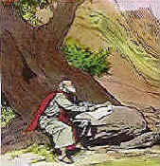
耶利米向西底家王
耶利米 27:12, 13
"我照着这一切话对犹大王西底家说：“你们要把颈项放在巴比伦王的轭下，服事他和他的人民，就可以生存。你和你的人民为甚么要因刀剑、饥荒和瘟疫而死，正如耶和华论到不肯服事巴比伦王的国家所说的一样呢？"
Notes:
"I gave the same message to Zedekiah king of Judah. I said, "Bow your neck under the yoke of the king of Babylon; serve him and his people, and you will live. Why will you and your people die by the sword, famine, and plague with which the Lord has threatened any nation that will not serve the King of Babylon?"

Slide 101
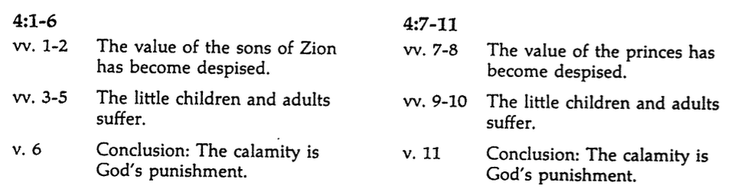
耶利米哀歌 4:1-11 的对句法
496
Bible Knowledge Commentary, 1:1219

Slide 102
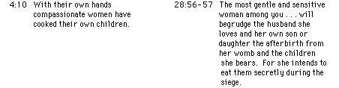
对比耶利米哀歌与申命记
496
慈心的妇人亲手烹煮自己
所生的孩子
你们中间温柔娇嫩的妇人。。。
现在必敌视自己怀中的丈夫和
自己的儿女。 她暗中把自己两
腿之间出来的胞衣，和自己生
的儿女吃掉，因为在你的仇敌
围困和窘迫你在各城里的时候，
她甚么都没有了。
Bible Knowledge Commentary, 1:1209

Slide 103
Contrasts Between Edom & Israel in 耶利米哀歌 4:21-22
499
Present Condition
Future Condition
Fall of Jerusalem
Edom
Rejoicing—————
Israel Punished
Israel Restored
—————
Edom Punished
Bible Knowledge Commentary, 1:1221

Slide 104
耶利米哀歌
493
灭亡时的情感以及其原因
描述灭亡 |  | 宣告审判 |  | 耶利米的感受 | 信任领袖 | 祷告
第1章 |  | 第2章 |  | 第3章 | 第4章 | 第5章
受苦 |  | 原因 |  | 盼望 | 原因 | 哀哭
三行离合诗 |  | 三行离合诗 |  | 单行离合诗 | 双行离合诗 | 单行非离合诗
人民 |  | 上帝 |  | 先知 | 上帝 | 人民
第三人称单数 (“她”) 1:1-11 | 第一人称单数 (“我”) 1:12-22 | 第三人称单数 (“他”) 2:1-10 | 第一人称单数 (“我”) 2:11–4:22 |  |  | 第一人称复数 (“我们/我们的”) 5:1-22
耶路撒冷 (主前586年 )

Slide 105
Slides on
耶利米哀歌 5

Slide 106
耶利米哀歌
493
灭亡时的情感以及其原因
描述灭亡 |  | 宣告审判 |  | 耶利米的感受 | 信任领袖 | 祷告
第1章 |  | 第2章 |  | 第3章 | 第4章 | 第5章
受苦 |  | 原因 |  | 盼望 | 原因 | 哀哭
三行离合诗 |  | 三行离合诗 |  | 单行离合诗 | 双行离合诗 | 单行非离合诗
人民 |  | 上帝 |  | 先知 | 上帝 | 人民
第三人称单数 (“她”) 1:1-11 | 第一人称单数 (“我”) 1:12-22 | 第三人称单数 (“他”) 2:1-10 | 第一人称单数 (“我”) 2:11–4:22 |  |  | 第一人称复数 (“我们/我们的”) 5:1-22
耶路撒冷 (主前586年 )

Slide 107
"耶和华啊！求你记念我们所遭遇的！垂顾关注我们的耻辱。
² 我们的产业转归外人，我们的房屋归给异族。
³ 我们成为孤儿，没有父亲，我们的母亲好象寡妇一样。"
(5:1-3 CNV).

Slide 108
"我们所喝的水要用银子买，我们的柴也付代价而得。
⁵ 我们被人追赶，颈项带上重轭；我们疲乏，得不着歇息。
⁶ 我们臣服埃及和亚述，为要得着粮食充饥。
⁷ 我们的先祖犯了罪，现在他们不在了；我们却要担负他们的罪孽。”
(5:4-7 CNV).

Slide 109
"奴仆辖制我们；没有人救我们脱离他们的手。
⁹ 因为旷野有刀剑的威胁，我们要冒生命的危险才得到粮食。
¹⁰ 我们因饥饿而发烧，我们的皮肤好象火炉一般的热。"
(5:8-10 CNV).

Slide 110
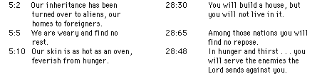
对比耶利米哀歌与申命记
496
我们的产业转归外人，
我们的房屋归给异族
我们疲乏，得不着歇息
我们因饥饿而发烧，
我们的皮肤好象火炉一般的热
你建造房屋，必不得住在里面
在那些国中，你必不得安息
所以你必在饥饿、干渴、赤身
露体和缺乏之中，去事奉耶
和华派来攻击你的仇敌
Bible Knowledge Commentary, 1:1209

Slide 111
妇女在锡安被污辱，处女在犹大的城镇被强暴。 12 众领袖被敌人吊起来；长老也不受人尊敬。 13 青年人推磨吃苦；孩童因背木柴而跌倒。 14 众长老不再坐在城门口；青年人不再唱歌作乐。 15 我们心里不再欢乐；我们的舞蹈变为哀哭。
(5:11-15 CNV).

Slide 112
冠冕从我们的头上掉下来。我们有祸了；因为我们犯了罪。 17 为了这事，我们心里愁烦；为了这事，我们的眼睛昏花； 18 因为锡安山荒凉，野狗就在山上到处出没。
(5:16-18 CNV).

Slide 113
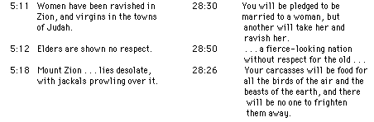
对比耶利米哀歌与申命记
496
妇女在锡安被污辱，处女在犹大的城镇被强暴
长老也不受人尊敬
因为锡安山荒凉，野狗就在山上到处出没
你和女子订了婚，别人必和
她同寝
这民脸无羞耻，不顾老年人的情
面
你的尸体必成为空中的飞鸟和
地上的走兽的食物；必没有人
来把牠们吓走
Bible Knowledge Commentary, 1:1209

Slide 114
但耶和华啊，你永远坐着为王；你的宝座代代长存。 20 你为甚么永远忘记我们？ 为甚么长久离弃我们？ 21 [21-22] 耶和华啊！ 除非你真的弃绝我们，你向我们所发的怒气难收，
不然，求你使我们归向你，好使我们回转过来；
求你更新我们的日子，像古时一枀
(5:19-22 CNV).

Slide 115
耶利米哀歌
493
灭亡时的情感以及其原因
描述灭亡 |  | 宣告审判 |  | 耶利米的感受 | 信任领袖 | 祷告
第1章 |  | 第2章 |  | 第3章 | 第4章 | 第5章
受苦 |  | 原因 |  | 盼望 | 原因 | 哀哭
三行离合诗 |  | 三行离合诗 |  | 单行离合诗 | 双行离合诗 | 单行非离合诗
人民 |  | 上帝 |  | 先知 | 上帝 | 人民
第三人称单数 (“她”) 1:1-11 | 第一人称单数 (“我”) 1:12-22 | 第三人称单数 (“他”) 2:1-10 | 第一人称单数 (“我”) 2:11–4:22 |  |  | 第一人称复数 (“我们/我们的”) 5:1-22
耶路撒冷 (主前586年 )

Slide 116
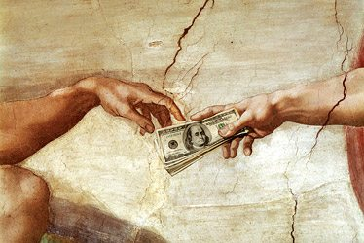

Notes:
Joel Osteen wrote the book entitled Your Best Life Now.
• John MacArthur’s comment on this was, “If you are living your best life now, then you are headed for hell.”

Slide 117

Notes:
Do you believe that your best days are ahead? You can if you trust in God’s full restoration of your life at death or the return of Christ.
Trust in the most trustworthy of all people—the only one who died for your sins and then proved it by rising from the dead!

Slide 118
你是怎样悔改的?
你是怎样改变对魔鬼，耶稣和你的罪的看法的?
Notes:
这本耶利米哀歌 会对你有所帮助。

Slide 119
Main Idea of Lamentations
Be repentant over your sin by changing your mind to view sin as God does.
Notes:
We need to realign our thinking about our doing wrong—our depravity. God doesn’t excuse it, so neither should we.

Slide 120
耶利米哀歌
493
五种悔改的方式
灭亡时的情感以及其原因
描述灭亡 |  | 宣告审判 |  | 耶利米的感受 | 信任领袖 | 祷告
第1章 |  | 第2章 |  | 第3章 | 第4章 | 第5章
受苦 |  | 原因 |  | 盼望 | 原因 | 哀哭
三行离合诗 |  | 三行离合诗 |  | 单行离合诗 | 双行离合诗 | 单行非离合诗
人民 |  | 上帝 |  | 先知 | 上帝 | 人民
第三人称单数 (“她”) 1:1-11 | 第一人称单数 (“我”) 1:12-22 | 第三人称单数 (“他”) 2:1-10 | 第一人称单数 (“我”) 2:11–4:22 |  |  | 第一人称复数 (“我们/我们的”) 5:1-22
耶路撒冷 (主前586年 )
Distrust your
leaders
承认你的需要
承认你的过犯
盼望在
God
保持向
前行
Notes:
1—你会在悲痛中为着罪所悔改吗?
2—你会对你的罪所同意的话吗？就像上帝对你的罪所说的一样?
3—你会把你的盼望放在错误的地方吗—还是只是在神的里面?
4—你会更多的相信我甚至比神还多?
5—你会为着复兴而祷告吗?

Slide 121
American Couple Believing 'Evil Is A Make-Believe Concept' Bike Through Territory Near Afghan Border. ISIS Stabs Them To Death.
Notes:
Remember the young American couple who took a year-long bike trip around the world, believing that evil was a make-believe concept? They took a fatal route in Tajikistan near the Afghan border, where alleged ISIS terrorists stabbed them to death. They let their guard down, not believing that evil was just around the corner.
________
American Couple Believing 'Evil Is A Make-Believe Concept' Bike Through Territory Near Afghan Border. ISIS Stabs Them To Death.
https://www.dailywire.com/news/34581/american-couple-believing-evil-make-believe-hank-berrien
Screenshot: CBS This Morning
By Hank Berrien
August 16, 2018 1.4m views
Accessed 15 Sep 2018

Slide 122
应用
493
小心以免你认为你的立场，开始将上帝的恩典当作是理所当然的。
当我们受到上帝的惩罚，我们唯一的希望在于转向我们的 “敌人” (摘自Huang Sabin, 简化的旧约)

Slide 123
Just trust me.
—God

Slide 124
Black

Slide 125


旧约全书讲章 • BibleStudyDownloads.org
免费获得该讲解!
圣经学习下载
Notes:
The explanation for free
OT Preaching link address

Slide 126
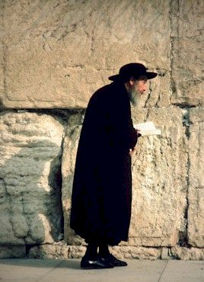
神学
不可侵犯的耶路撒冷
在 YHWH 的日子
实现愤怒
罪的结局
上帝成为 “敌人”
YHWH’s 超卓
普遍化
约伯记 vs. 耶利米哀歌

Slide 127
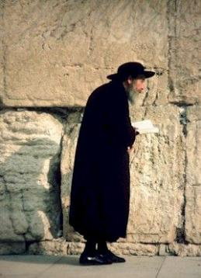
神学
8. 约伯记 vs. 耶利米哀歌
约伯记 | 耶路撒冷
不該受的 | 应得的
没有历史先兆 | 经过历史前瞻
严峻的攻击 会很快地发问神是否怜悯不足 明確 (约伯记 9:22-25) | 严峻的攻击 会很快地发问神是否怜悯不足 暗示 (2:2,17,21; 3:43)

Slide 128
神学
不可侵犯的耶路撒冷
在YHWH 的日期
实现愤怒
罪的结局
上帝成為敵人
YHWH’s超卓
普遍化
约伯记与耶利米哀歌
从灾难的灰烬提升对神的信心
上帝是公平,不可用理性理解

Slide 129
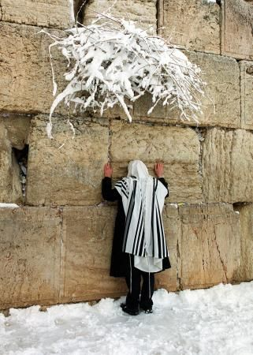
教导内容
觉悟与报应、惩 罸
“耶和华阿，求你使我们向你回转，我们便得回转。求你复新我们的日子，像古时一样 ” (5:21)

Slide 130
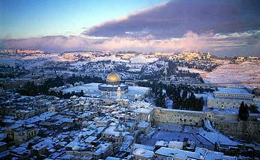
诗篇 48:1-2
    耶和华本为大，
    在我们神
    的城中，
    在他的
    圣山上，
    该受大赞美。
    锡安山，大君王的城，在北面居高华美， 为全地所喜悦

Slide 131
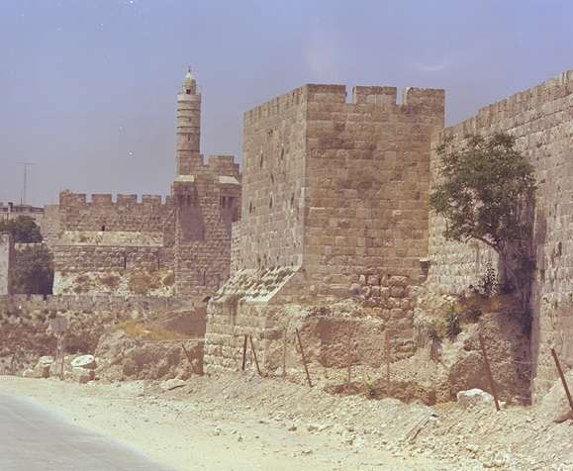
诗篇 102:14
    你的仆人原来喜悦她的石头
    可怜她的尘土

Slide 132
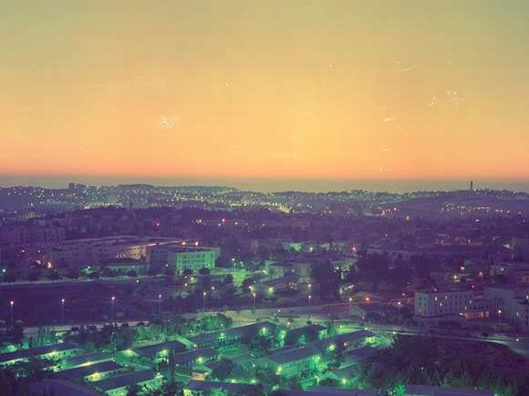
    诗篇 137:5-6
    耶路撒冷阿，我若忘记你，情愿我的右手忘记技巧。 .
    我若不记念你，若不看耶路撒冷过于我所最喜乐的，情愿我的舌头贴于上膛。

Slide 133
现代
耶利米哀歌

Slide 134
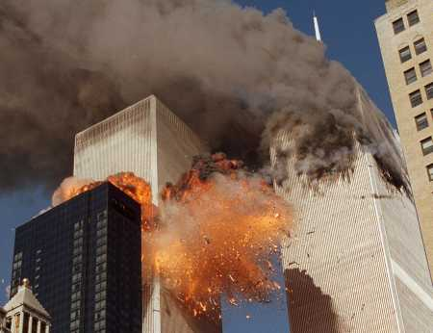
九一一双塔

Slide 135
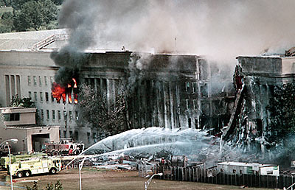
五角大楼

Slide 136
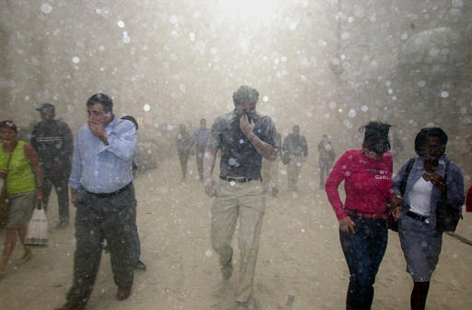
之后的尘埃

Slide 137
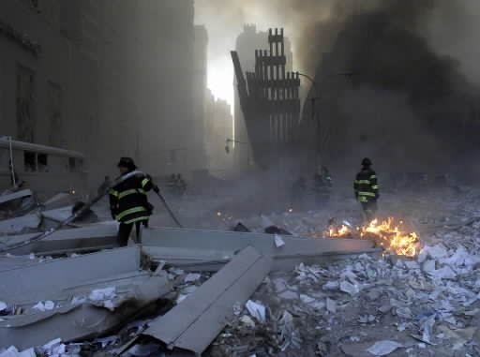
其余的消防战士

Slide 138

在街上

Slide 139

大清理

Slide 140

自由女神像

Slide 141
Black

Slide 142
旧约全书概论链接地址 BibleStudyDownloads.org
免费获取这讲解!
圣经学习下载
Notes:
The explanation for free!
OT Survey link address

